Slide 1

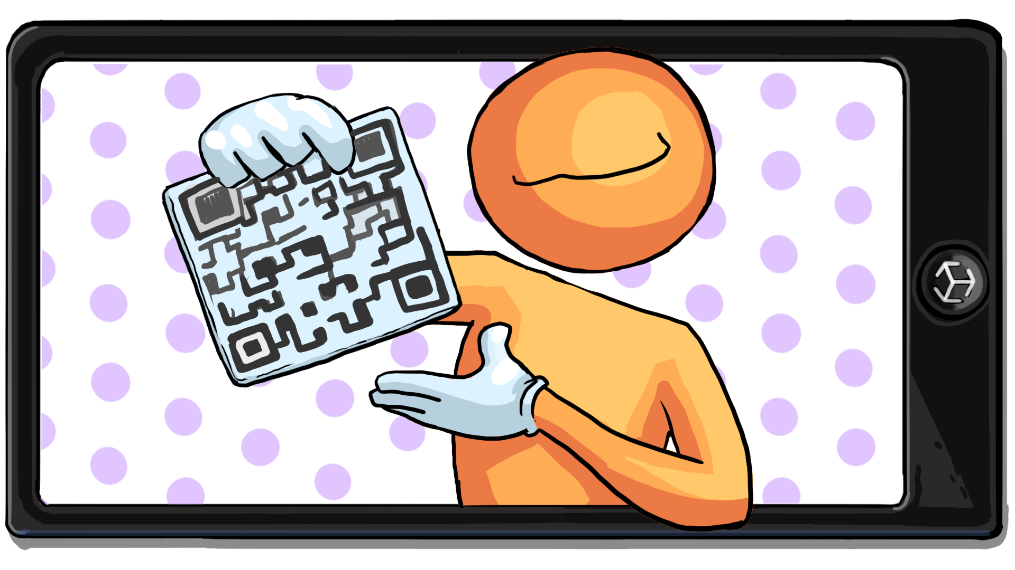
AR markers
Unity RA

Slide 2
QRCode
A realidade aumentada baseada em marcadores permite que seu aplicativo detecte uma imagem no mundo real e acione alguma ação, como exibir conteúdo de realidade aumentada, quando a imagem for detectada.
Um marcador de RA (Realidade Aumentada) é uma imagem que seu aplicativo buscará no mundo real. Quando o aplicativo detecta o marcador, ele projeta um modelo 3D sobre ele em RA. O marcador funciona de forma semelhante a um código QR, com a diferença de que, em vez de levar você a um site, ele pode ativar uma experiência completa de RA.

Slide 3
Exemplos
Os aplicativos de RA baseados em marcadores são usados ​​em uma ampla variedade de setores, incluindo marketing e jogos, manufatura, arte e arquitetura, para citar apenas alguns. Os motivos pelos quais as empresas usam RA baseada em marcadores variam, mas geralmente é para fornecer conteúdo adicional sobre algo no mundo real. De jogos divertidos que tornam caixas de pizza interativas, cartões de visita que ganham vida, arte que salta da tela ou aplicativos de planejamento de tatuagem que permitem posicionar e editar o que você deseja que as tatuagens fiquem, a RA baseada em marcadores tem muito potencial.
Para ter uma ideia de como isso funciona, explore os links para os exemplos abaixo:
Marketing e jogos ( Pizza Hut Pac-Man )
Forneça informações adicionais ( cartões de visita , demonstrações médicas ).
Arte ( demonstração do ArtVive | iOS | Android )
Utilitário ( demonstração do Inkhunter | iOS | Android )

Slide 4
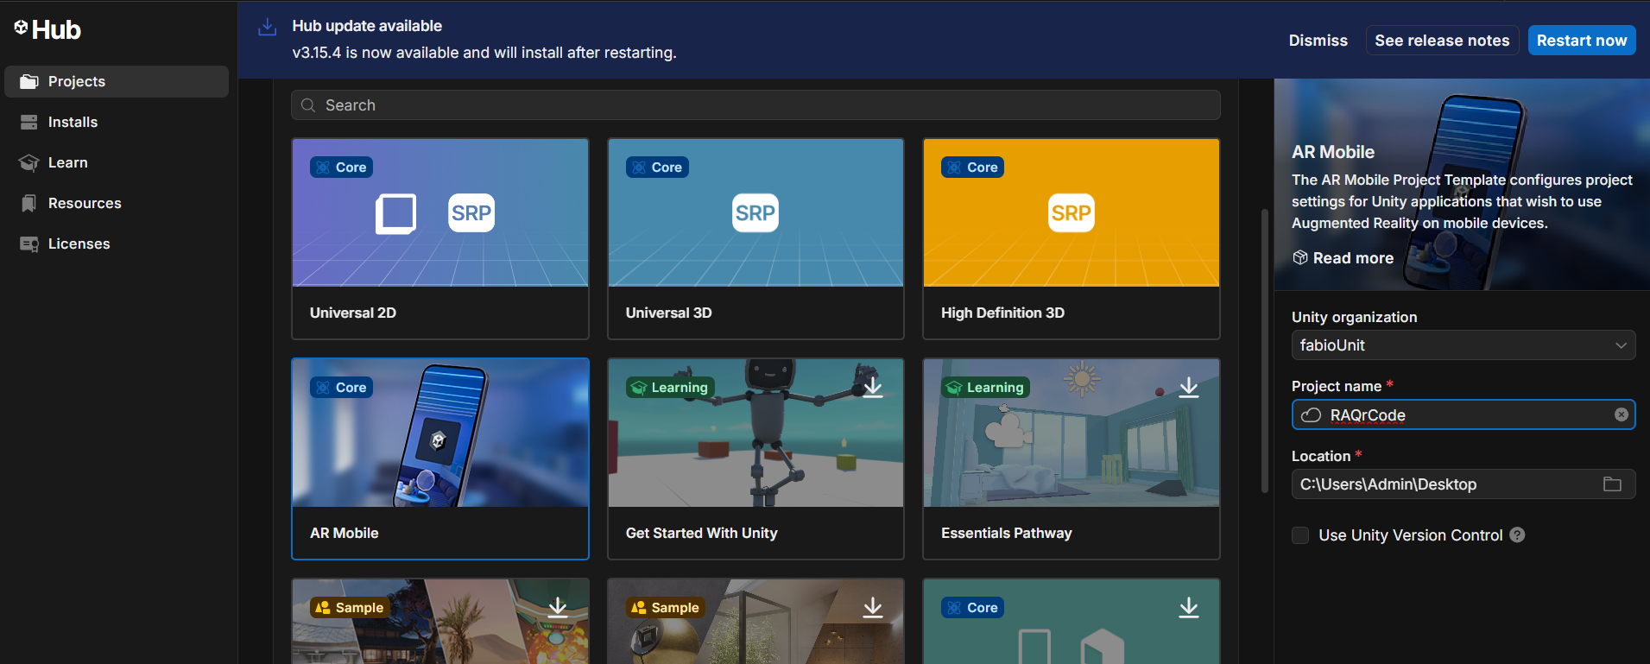
AR Markers
Vamos criar nosso aplicativo com template AR Mobile

Slide 5
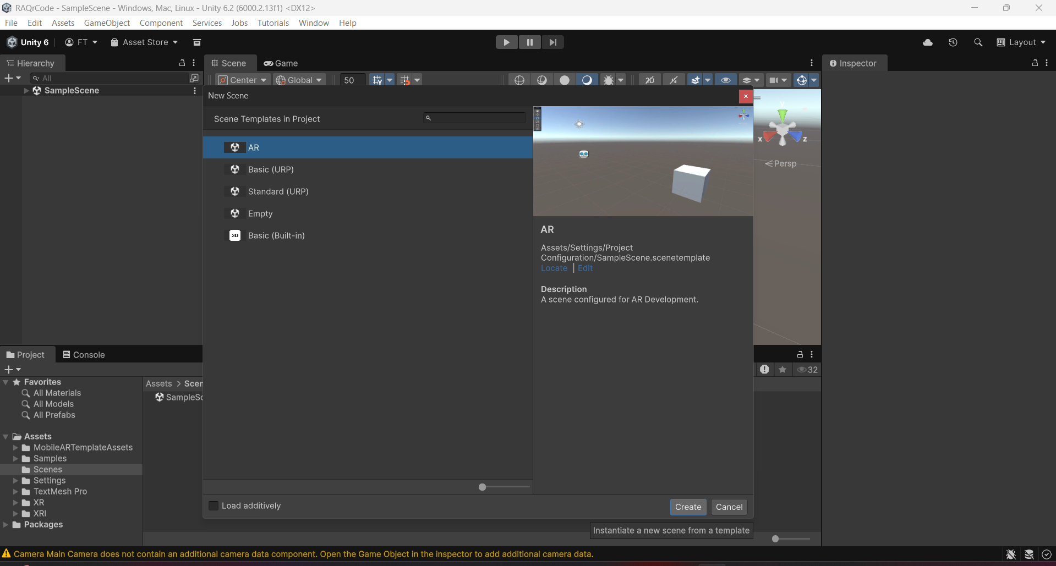
Crie uma no Cena e Importe os assests

Slide 6
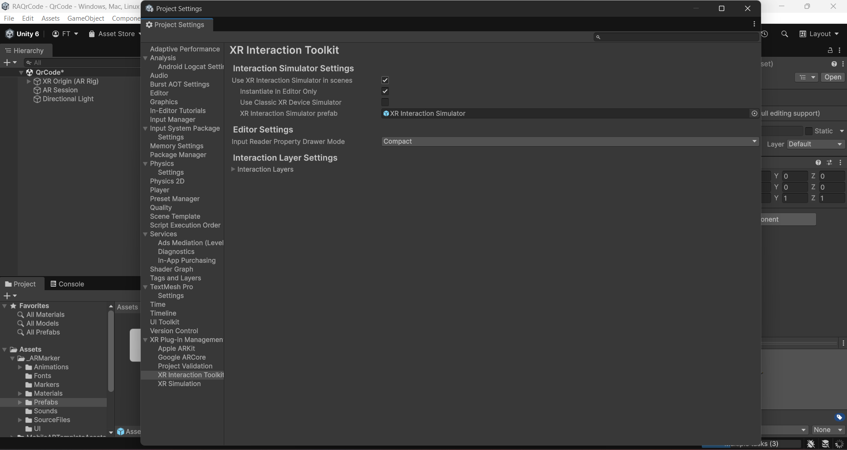

Slide 7
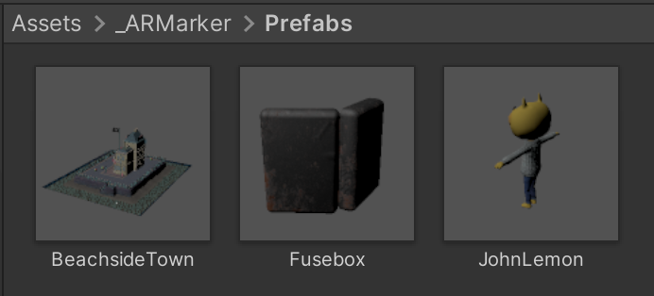
Selecione o modelo para seu aplicativo
Você usará um marcador para gerar um modelo 3D em seu aplicativo. O pacote de recursos que você importou na etapa anterior inclui vários marcadores e modelos 3D para você escolher.
Se preferir, você também pode usar seu próprio marcador e modelo. Veja os exemplos nos recursos fornecidos.
Siga estas instruções para selecionar um modelo 3D:
1. Na janela Projeto , navegue até a pasta _ARMarker > Prefabs .

Slide 8
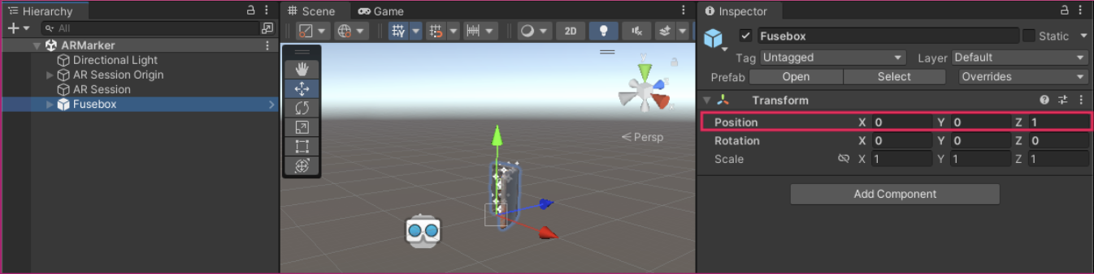
2. Analise cada um dos prefabs, arrastando-os para a janela Hierarchy ou visualizando a pré-visualização na janela Inspector ao selecioná-los.
Nota: Estes tutoriais usarão o modelo pré-fabricado Fusebox como exemplo.
3. Arraste o prefab escolhido da janela Projeto para a janela Hierarquia .
4. Com o seu prefab selecionado na janela Hierarchy , defina a posição de transformação para X = 0, Y = 0, Z = 1 .
Isso posicionará o modelo a um metro em frente à câmera de RA, que é aproximadamente a distância que um usuário normalmente estará de um marcador ao escaneá-lo com a câmera de seu dispositivo.
5. Exclua o cubo da janela Hierarquia .

Slide 9
